Slide 1
МУЛЬТИМЕДИЙНОЕ ДИДАКТИЧЕСКОЕ
ПОСОБИЕ
«РАСКРАСЬ ЛЕТО»
(ВТОРАЯ МЛАДШАЯ ГРУППА)
Автор:
Щербинина Марина фёдоровна,
Воспитатель
Сп гбоу сош №1 детский сад «светлячок»
С. Большая черниговка
Самара, 2014

Slide 2
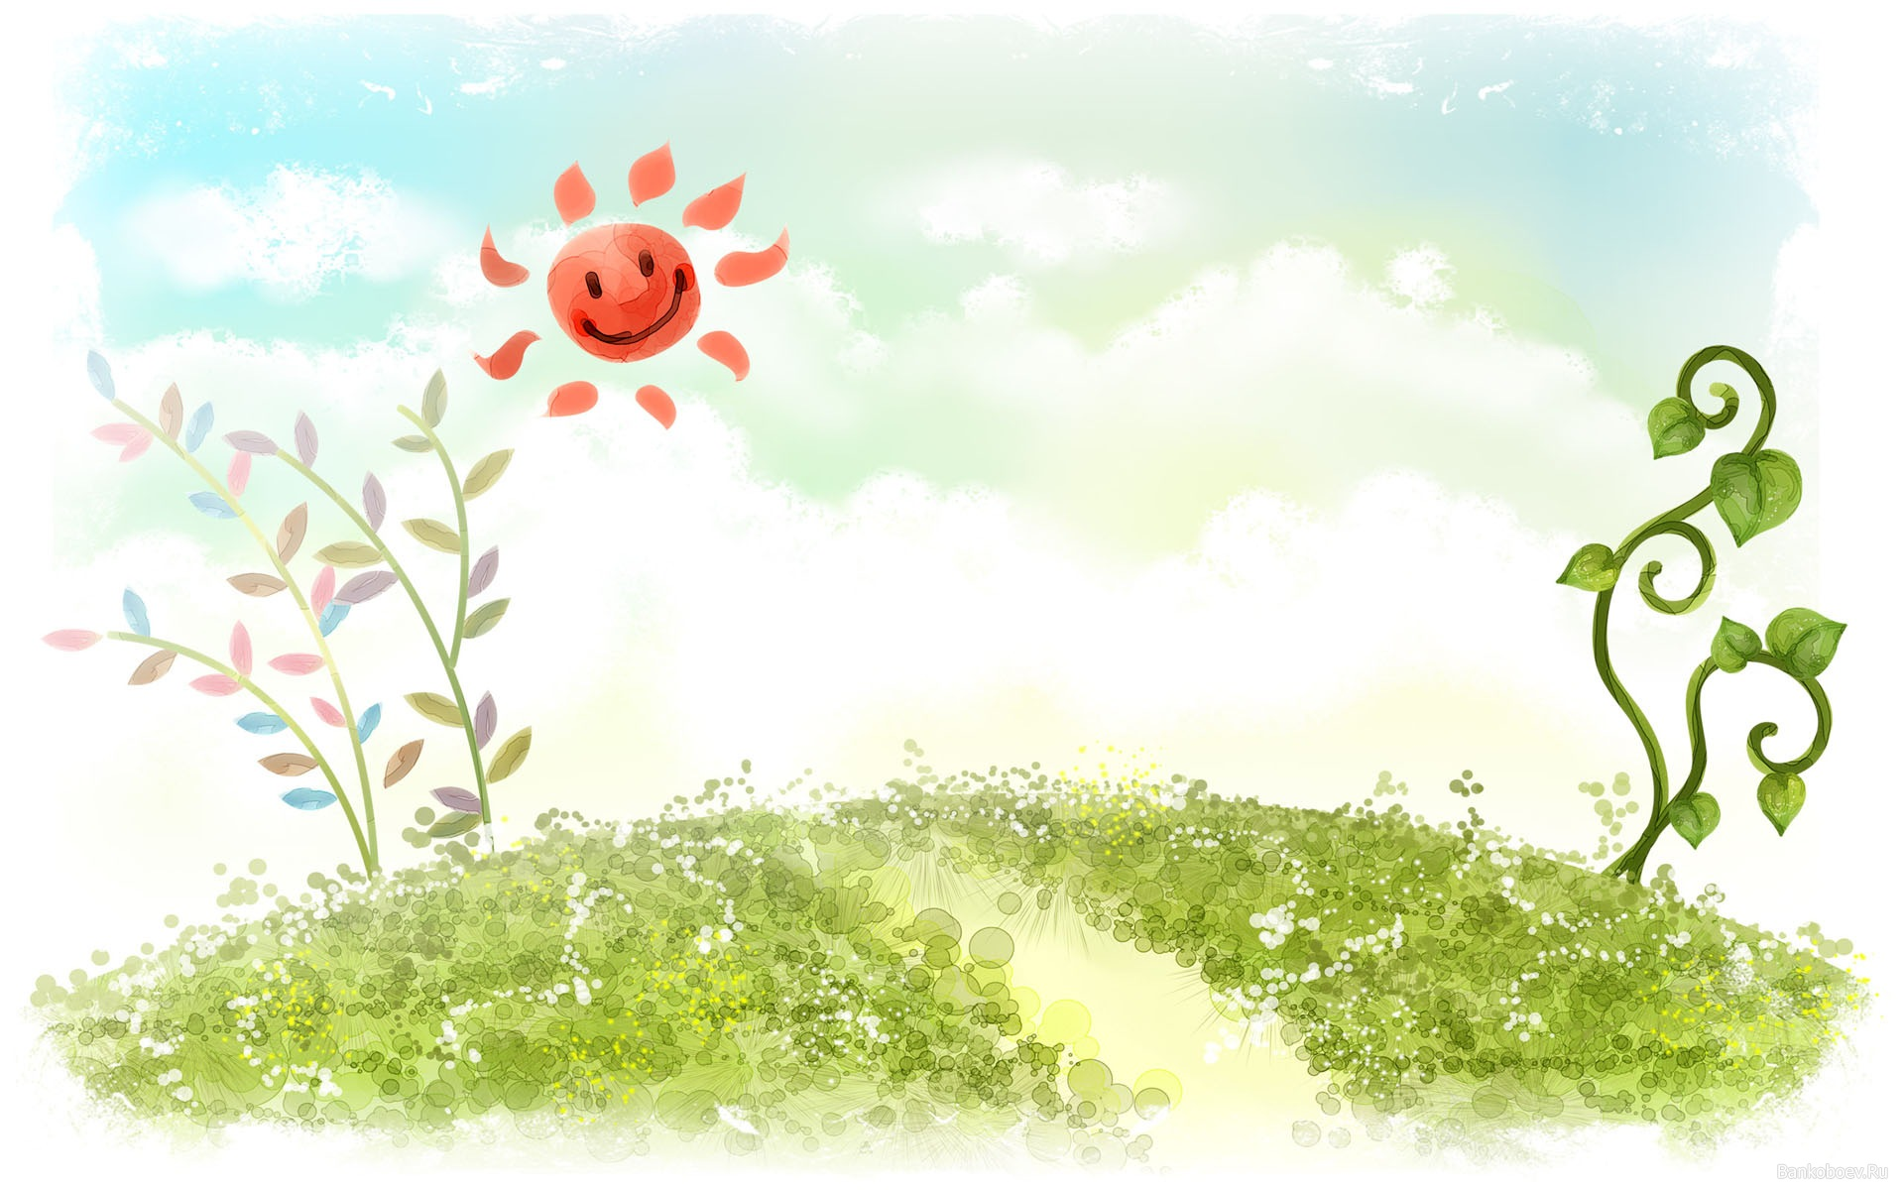
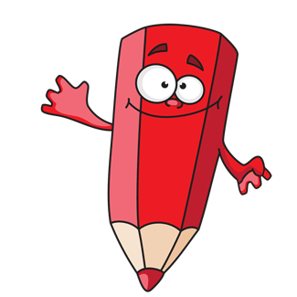
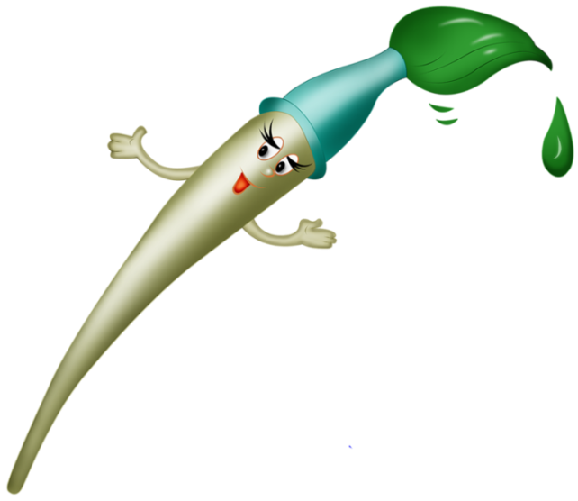
ПРИКЛЮЧЕНИЯ КАРАНДАША И КИСТОЧКИ

Slide 3
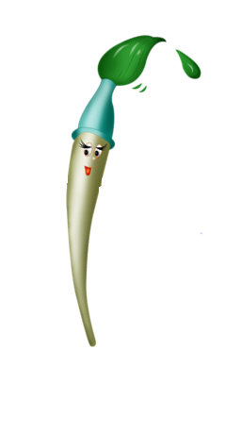
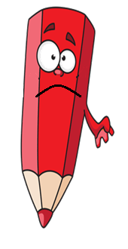

Slide 4
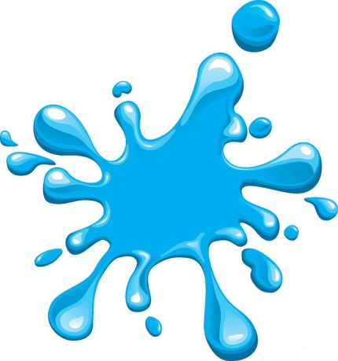
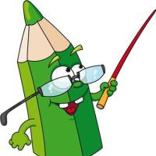
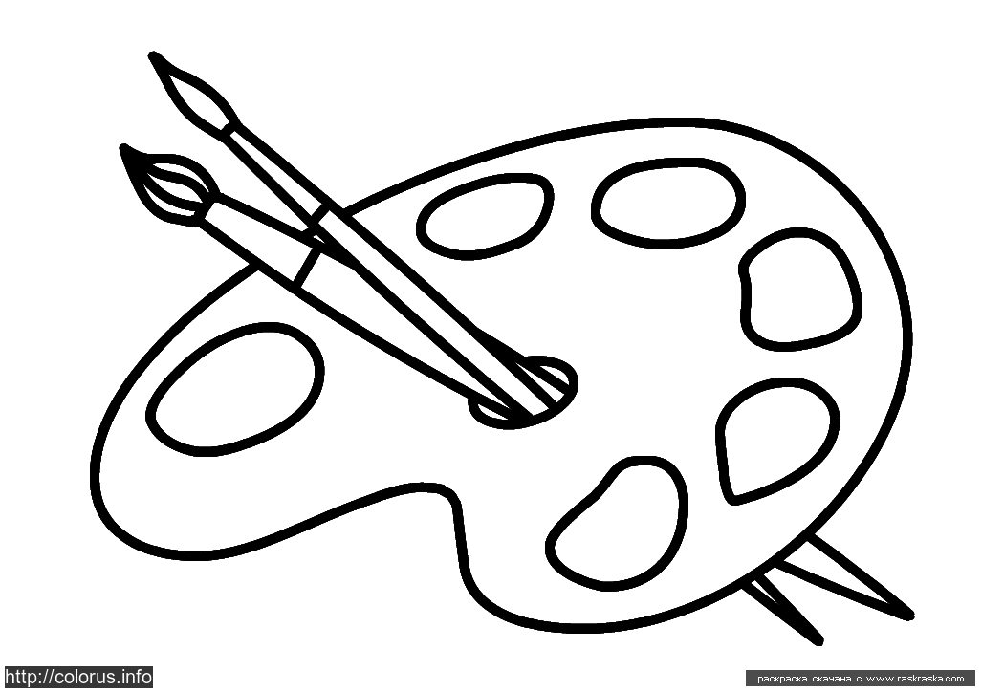

Slide 10
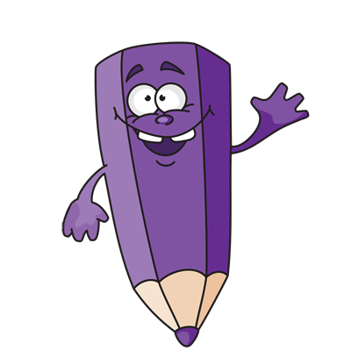

Slide 11
